Slide 1




2025年7月限定メンバーズVOICE
今回の内容
【報告事項】
・2025年労使通年協議項目について
実施スケジュール
社員 7月22日㊊、24日
スタッフ社員/エルダースタッフ/プロスタッフ 7月25日㊍､29日㊍
フェロースタッフ/エルダーフェロー 8月1日㊍、2日㊎
イセタンミラー・出向者 別途発信いたします
●こちらの文書は社外秘です。許可なく対外的に参照・配布はしないでください。
検討中

Slide 2
＜目次＞
労使通年協議事項とは・・・・・・・・・・・・・・・・・・・・・・・・・・P.３
2024年度労使通年協議考え方・・・・・・・・・・・・・・・・・・ P.４
①社員のネクストキャリア制度の見直しについて・・・・・・・・P.６
②スタッフ社員人事賃金制度の見直し ・・・・・・・・・・・・P.８
③エルダースタッフ コースの整理・・・・・・・・・・・・・・・・・・・・P.12
④エルダースタッフ時給制雇用区分の整理・・・・・・・・・・・・P.14
⑤ステージC人材育成のあり方の検討・・・・・・・・・・・・・・・ P.16
⑥ステージB評価期間の見直しの検討・・・・・・・・・・・・・・P.18
⑦育児勤務規程の見直し ・・・・・・・・・・・・・・・・・・・・・・P.19
⑧総実労働時間について・・・・・・・・・・・・・・・・・・・・・・・・P.20
⑨ハラスメント防止・撲滅・・・・・・・・・・・・・・・・・・・・・・・・・P.22
広島三越労使共同宣言 (別冊)
2024年7月VOICE

Slide 3
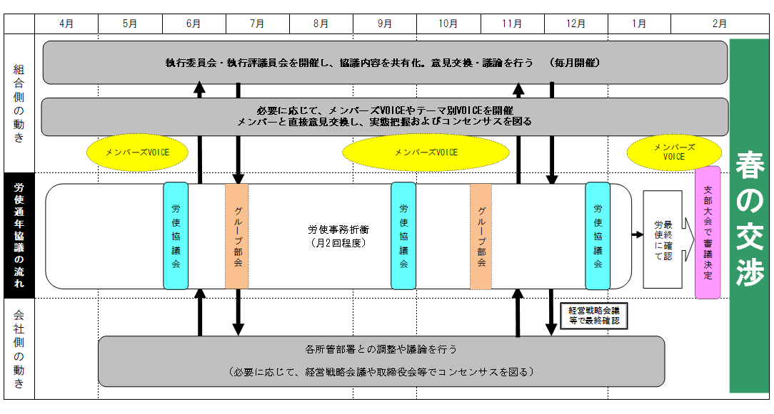
労使通年協議事項とは
通年協議とは、広島三越の働く上での制度や制度運用の課題点を洗い出し、課題解決に向けた新たな制度や施策について一年をかけて、労使で協議していくことです。その中でも、ポイントを絞り集中的に協議する内容を「労使通年協議事項」と呼びます。また、毎年６～7月・12月にはHDS人事部・広島三越総務・経営企画部・IMGU本部役員・IMGU広島三越支部役員の四者が集まり、労使通年協議事項を中心に討議する「グループ部会」が開催されています（下図参照）。
三越伊勢丹グループでは、制度と制度運用における課題解決とともに、その前提となる働く環境の整備を進める必要があることから、「制度・運用・働き方」の3つの観点から協議を行っています。

Slide 4
2025年度労使通年協議考え方 2024年度は、働きがい,やりがいのある職場づくりに向け「スタッフ社員の人事賃金制度の見直し」「ステージC役割給の見直し」を行いました。また、働く環境の整備では「総実労働時間の短縮」「ハラスメント防止・撲滅」について取り組みました。 2025年度については、人事賃金制度では今後の会社戦略を踏まえ、「職務・役割の整理」を行い、ステージBの役割給の見直し、また人財育成の在り方を検討していきます。働く環境の整備では「時間外キー使用時間の短縮」や、「出向者の評価フローの整理」に取り組みます。
項目 | 対象 | 協議内容 | 期限
人事賃金制度 | 全雇用区分 | ①職務の整理 | 2026年3月まで
 | 社員ステージB | ②ステージB人事賃金制度の見直し (役割給/評価期間) | 2026年3月まで
 | ステージC | ③ステージC人財育成の在り方の検討 | 2026年3月まで
 | ステージC | ④採用賃金の引き上げの検討 | 2026年3月まで
 | 社員・スタッフ社員・エルダースタッフ | ⑤賞与の計数ウエイトの見直し | 2026年3月まで
 | フェロースタッフ | ⑥フェロースタッフ評価期間の見直し | 2026年3月まで
働く環境の整備 | 社員・スタッフ社員・エルダースタッフ | ⑦グループ外出向者の評価フローの整理 | 2026年3月まで
 | 全雇用区分 | ⑧自動時間外計上時間の短縮 | 2026年3月まで
 |  | ⑨育児勤務規/介護勤務・介護準備勤務規程の見直し | 2026年3月まで
 |  | ⑩総実労働時間の短縮 | 2026年3月まで
 |  | ⑪ハラスメント防止撲滅 | 2026年3月まで
比較 A
比較 B

Slide 5


人事賃金制度
働きがい、
やりがいのある
職場に向けて

Slide 6
①職務・役割の整理
現在の職務は以下の通りです。
(a)現行制度
階層 | 区分 |  | 職務 | 呼称・役職名
ステージＡ | GM(グループマネジメント)職 |  | 部長 | 部長
 | 非管理職 |  | 担当部長 | 担当部長
ステージＢ | マネジメント職 |  | マネージャー・担当長 | マネージャー 担当長
 |  |  | 販売担当 | 当該職務名
 |  |  | 営業担当
 |  |  | 後方スタッフ担当
ステージＣ | アシスタント職 | 店頭 | アシスタントマネージャー(ＡＭ) | 当該職務名
 |  | 後方 | アシスタントマネージャー(ＡＭ)
 | リーダー職 | 店頭 | ショップマスター(ＳＰＭ)
 |  | 後方 | チーフ(Ｃ)
 | サブ職 | 店頭 | サブショップマスター(ＳＳＰＭ)
 |  | 後方 | サブチーフ(ＳＣ)
 | 販売・一般職 | 店頭 | 販売 | 担当名
 |  | 後方 | 一般
 | 業務職 | 後方 | 業務スタッフ
 | セールス職 |  | セールス
2025年7月VOICE

Slide 7
(b)課題
会社戦略や組織の在り方も変化し、各職務の担う役割も変化しています。
(c)方向性
今後の会社戦略と組織の在り方に沿った職務の考え方、役割の整理を検討していきます。
(d)今後のスケジュール
スケジュール | 内容
2025年上期 | 職務の定義の検討
2025年上期 | 職務の協議
2024年10月 | 移行方法の検討
2025年上期 | 職務の協議
2025年7月VOICE

Slide 8
②ステージB人事賃金制度の見直し
役割給の整理
(a)これまでの経緯
これまで、「役割の変動」よりもむしろ「成果の積み上げ」をより重視する仕組みへと見直しを行い、2022年度に本給の構成を「資格給」「役割給」「個人成果給」の３つの構成へと変更しました。
(b)現行制度
現行制度の役割給は、役割①を【マネージャー・担当長】、役割②は【マネージャー・担当長以外】、
役割③は【要保護】と設定しています。
役割 | 職務 | 金額
役割① | 担当長・マネージャー | 80,000
役割② | 担当長・マネージャー以外 | 40,000
役割③ | 要保護 | 10,000
2025年7月VOICE

Slide 9
役割給の整理
(c)課題感
会社戦略における、担う役割の大きさに変化が生じている
従来、担当長とマネージャーは同じ役割の大きさではあったが、会社戦略においての位置づけが変化している。
同じ職務でも、担う役割の大きさが違う場合への対応ができない
(d)方向性
ステージB役割給の見直し
課題感 |  | 検討の視点 |  | 方向性
・役割の大きさの変化 ・同じ職務で役割の大きさが違うことへの対応 |  | ・会社戦略を踏まえた役割の整理 ・柔軟性 |  | ・役割給の設定の見直しの検討 ・役割給の追加
2025年7月VOICE

Slide 10
＜参考＞
2025年7月VOICE

Slide 11
評価期間の見直し
(a)現状
ステージBは2019年から、メリハリのある評価、短いタームでの成果発揮に向け、右図のように半期評価としています。
(b)課題
現状半期評価であるが、グループでは年間評価が主であり 出向者など運用が難しい場合があります。
(c)方向性
これまでの経緯を踏まえ、半期評価と年間評価どちらが良いのか、評価間のピッチなどあるべき姿など変更の有無含め協議していきます。
2025年7月VOICE

Slide 12
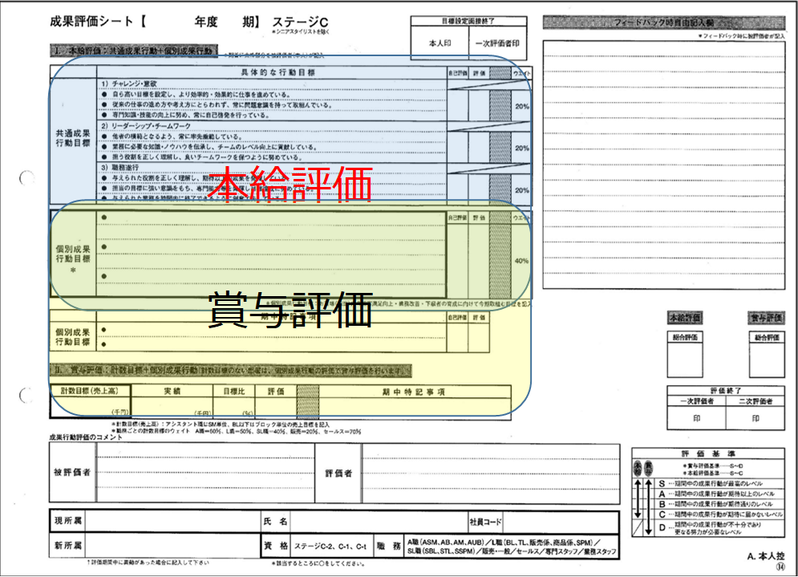
③ステージC人財育成の在り方の検討
●現在の成果評価シート
ステージＣ評価フォーマットの共通化
(a)これまでの経緯
2023年度の春の交渉において、ステージA、ステージBの評価フォーマットを①個別目標設定のバラつき②本給評価と賞与評価の違いが不明確などの課題感からグループ共通フォーマットに変更しました。
ステージCは本給と賞与を同じ評価指標を用いて運用を行っていますが、 結果として「単年度」の業績結果に引きずられやすく、本人が達成実感・成長実感を得づらいという課題があります。 また計数目標がない部門は、１つの結果から本給・賞与評価の双方を導くため、更なる根拠・納得性の向上を実現する必要があります。
2025年7月VOICE

Slide 13
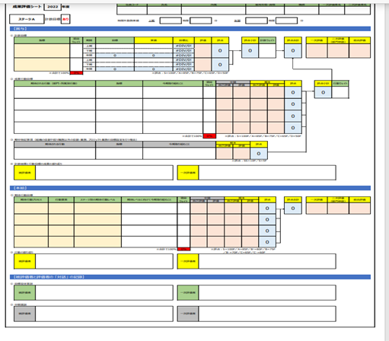
(参考)ステージA、ステージB評価フォーマット
(ｂ)方向性
評価フォーマットの改定に進めていく前段階として、現状面談がスケジュール通り実施されていないこと、目標設定が適正に行われていないケースもあることから、会社側からスケジュール通りの面談実施に向けての声掛け、組合としても面談の未実施状況のメンバーのみなさんへのヒアリングと会社への共有に取組みました。目標設定も、会社側でチェックし被評価者に教育を行うなど取組みました。
評価フォーマットの改定は、適正なスケジュール通りの面談100％実施や評価者教育などへの取り組みを行い、その次のステップとして評価フォーマットの共通化に進んでいけるよう取り組んでいきます。
賞与評価
本給評価
2025年7月VOICE

Slide 14
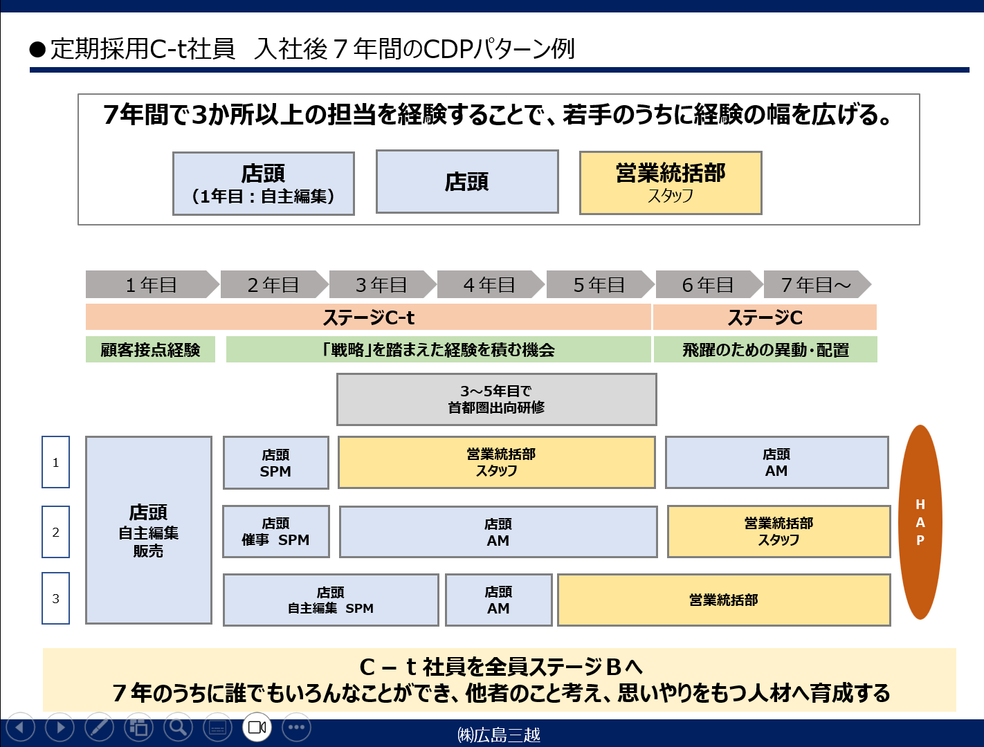
ステージc-tのCDP見直し
(a)これまでの経緯
(参考)現在のCDPプラン
近年、働き方や育成の仕組みが大きく変化しています。現在のCDPは、2022年に作成しており、1年目は必ず自主のお買場に配属し学ぶことが求められていましたが、求める人材像や会社の組織の在り方も変化しています。また、広島三越は要員数も減り、十分なOJTも行えておらず、人財育成、教育に課題があります。
2024年度労使では、まず、ステージC-tの人材育成として、どういうCDP描いて行くべきなのかを会社戦略を踏まえ、新たなCDPの作成に取組みました。
2025年7月VOICE

Slide 15
ステージc-tのCDP見直し
(b)方向性
構造改革に伴い、会社戦略、組織体制も変化する中で、中長期的にやりがいを持って、成長できるCDPとなるよう労使で協議していきます。
(c)今後のスケジュール
スケジュール | 内容
2024年7月 | 素案の策定
2024年8月 | 役割給の整理
2024年10月 | 移行方法の検討
2025年3月 | 春の交渉にて審議決定
2025年7月VOICE

Slide 16
③ステージC採用賃金の引き上げの検討
(a)現状
広島三越は、2022年4月入社を最後に採用は行っていません。現在の広島三越の採用賃金は、210,000円で、競合他社と比較しても低く、採用競争力にも課題があります。
現在の本給表・昇給表
現在の採用賃金・・・210,000円
(b)方向性
採用再開に向けて、採用競争力を鑑みて、採用賃金の引き上げを
検討します。
(c)スケジュール
スケジュール | 内容
2024年7月 | 素案の策定
2024年8月 | 役割給の整理
2024年10月 | 移行方法の検討
2025年3月 | 春の交渉にて審議決定
2025年7月VOICE

Slide 17
③賞与の計数ウエイトの見直し
(a)現状
2023年度春の交渉にて、個別成果行動目標と計数目標のウエイトの見直し行いました。
現行制度は以下の通りです。
【ステージA】
【ステージC】
【スタッフ社員】
 | 個別成果行動評価 | 計数目標
ステージA | 30% | 70%
 | 個別成果行動評価 | 計数目標
アシスタント職 | 70％ | 30％
SPM・C職 | 70% | 30%
SSPM・SC職 | 80% | 20%
販売 | 80% | 20%
セールス | 60% | 40%
一般(後方) | 100% | 0%
 | 個別成果行動 評価 | 計数目標
SPM・C職 | 80% | 20%
SSPM・SC職 | 80% | 20%
販売 | 80% | 20%
セールス | 60% | 40%
一般(後方) | 100% | 0%
【ステージB】
 | 個別成果行動評価 | 計数目標
担当長 マネージャー | 60% | 40%
販売担当 | 50％ | 50％
後方スタッフ | 50％ | 50％
営業担当 | 40％ | 60％
2025年7月VOICE

Slide 18
③賞与の計数ウエイトの見直し
(ｂ)課題
同一職務で同じウエイトとなっており、部署の違いや担う役割に応じた対応ができない場合がある
組織も変化し、惑割の大きさに変化が生じている
→組織における、担当長の「位置づけが変化している
(ｃ)方向性
今後の会社戦略や組織の考え方を踏まえ、計数ウエイトの見直しを検討します。
(d)今後のスケジュール
スケジュール | 内容
2024年7月 | 素案の策定
2024年8月 | 役割給の整理
2024年10月 | 移行方法の検討
2025年3月 | 春の交渉にて審議決定
2025年7月VOICE

Slide 19
④フェロースタッフ評価期間の見直し
(a)現状
フェロースタッフは2025年5月時点で8名在籍しています。現在のフェロースタッフの評価は年間1回での評価です。
能力給および再契約額改定表、昇給表
2025年7月VOICE

Slide 20
④フェロースタッフ評価期間の見直し
(ｂ)方向性
構造改革を進めていく中で、フェロースタッフにも負担はかかっており短期的な成果発揮を求めています。
また、最低賃金の引き上げ額に、評価のアップ額分が飲み込まれる、上長とのコミュニケーションの機会不足の課題もあります。
やりがい、モチベーションに繋がるようフェロースタッフの評価期間の見直しを検討します。
(c)今後のスケジュール
スケジュール | 内容
2024年7月 | 素案の策定
2024年8月 | 役割給の整理
2024年10月 | 移行方法の検討
2025年3月 | 春の交渉にて審議決定
2025年7月VOICE

Slide 21

働く環境の整備
安心してずっと働ける
職場を目指して
2024年7月VOICE

Slide 22
⑤グループ外出向者の評価フローの整理
(a)現行制度
現在広島三越からは、11名のメンバーが異なる企業に出向し勤務しています。出向者の評価に関しては、広島三越勤務時同様の評価シートを使っていますが、メンバーとの目標設定やフィードバッグにおいて、被評価者の納得感が得られていないなど課題があります。
(b)方向性
メンバーの安心、納得感に繋がるよう、出向者と会社との接点の機会の見える化を行います。
また、出向者の評価フローの運用が定まっていないケースが発生しているため労使で、再度確認を行っていきます。
(c)今後のスケジュール
スケジュール | 内容
2024年7月 | 素案の策定
2024年8月 | 役割給の整理
2024年10月 | 移行方法の検討
2025年3月 | 春の交渉にて審議決定
2025年7月VOICE

Slide 23
⑥自動時間外計上時間の短縮
(a)現行制度
現在の自動時間計上は15分です。15分は移動時間であり、広島三越としてはこれまで、移動時間削減に向けて打刻機の移設、また私服勤務化などを進めてきました。
(b)方向性
私服化も進んだことなどを踏まえ、自動時間外計上時間を15分から10分へと短縮を検討します。
(c)今後のスケジュール
スケジュール | 内容
2024年7月 | 素案の策定
2024年8月 | 役割給の整理
2024年10月 | 移行方法の検討
2025年3月 | 春の交渉にて審議決定
2025年7月VOICE

Slide 24
⑦育児勤務規程・介護・介護準備勤務規程の見直し
(a)現行制度
2021年度の労使通年協議にて、実態と制度の乖離の課題感から、育児勤務制度について見直しを行いました。
また、2023年にはニーズに合わせて5時間の勤務時間を設定しました。現行制度は以下の通りです。
●スライド勤務
●時間帯
勤務時間 | 休 憩 | 実働時間
9:30～15:15 | 45分 | 5時間
9:45～15:30 | 45分
10:00～15:45 | 45分
9:30～15:45 | 45分 | 5時間30分
9:45～16:00 | 45分
10:00～16:15 | 45分
9:30～16:15 | 45分 | 6時間
9:45～15:30 | 45分
10:00～16:45 | 45分
➩スライド勤務可能回数は月5日までとし、前月のシフト入力時までに上長に相談し申告します。スライド勤務は業務に合わせて取得となりますので、自己都合での取得はできません。
勤務時間 | 休 憩 | 実働時間
10:15～16:00 | 45分 | 5時間
10:15～16:30 | 45分 | 5時間30分
10:15～17:00 | 45分 | ６時間
(b)方向性
要員も少なくなり、早番遅番など効率的なシフトでの運営が求められています。しかし、現状のシフトパターンだ けでは、対応が難しいケースが発生しているため、シフトパターンの追加を検討します。また、現状制度利用者は0名ですが、介護勤務・介護準備勤務規程も同様に追加を検討していきます。
2025年7月VOICE

Slide 25
⑧総実労働時間について
(a)現状
2024年度の広島三越の総実労働時間は目標1,753時間に対し、実績は1,744時間と目標達成しています。
しかし、有給取得日数など退職者の影響も大きく、1人当たりの時間外実績はグループ平均を上回っています。
総実労働時間の1,800時間切りは退職者の有休取得の要因が大きく、時間外に関しては1人当たり平均5時間4分と目標には達していません。時間外は部署による偏りも出ており、25時間越えも発生しています。2025年4月以降は、組織も変わり要員も減りました。店頭の残業前提のシフト設定や、社員中心に時間外実績が減っていない傾向にあります。
 | 年間総実 労働時間 |  | 年間所定労働時間 | 1日の所定労 | 年間休日数 |  | 有給取得日数 |  | 1人当たりの 月平均時間外
2022年度実績 | 1,915時間 | = | 1,956時間 | 7時間55分 | 118日 | - | 16.8 | ＋ | 7時間40分
2023年度実績 | 1,753時間 |  | 1,832時間 | 7時間25分 |  |  | 20.5 |  | ６時間 １分
2024年度目標 | 1,753時間 |  | 1,832時間 | 7時間25分 |  |  | 18.0 |  | 4時間30分
2024年度実績 | 1,744時間 |  | 1,832時間 | 7時間25分 |  |  | 21.0 |  | 5時間40分
有休取得率が
高い(退職者の影響有)
1,800時間切りは2023年度に達成！
時間外が多い
2025年7月VOICE

Slide 26
⑧総実労働時間について
(b)課題
総実労働時間の1,800時間切りは退職者の有休取得の要因が大きく、時間外に関しては1人当たり平均6時間と目標には達していません。また時間外は部署による偏りも出ており、要員が減り、見る範囲が広がっている、スタッフ社員の時間外は減少していますが、社員の時間外が減っていない傾向にあります。
(c)方向性
要員も減り、1人1人が見る範囲、仕事量も増えており、負荷がかかっています。労使で、安全衛生や経営懇話会の場を中心に、スピード感を持ち、業務改革していきます。
お買場によっては、連休表の使用がされていないや、始業時間の15分前からの勤務など、正しい働き方のルールが周知されていません。働き方のルールを定期的に発信し、周知を図るとともに、通年協議事項としてもあげている、自動時間外計上時間の短縮とも連動して取り組みを進めます。
2025年の目標
 | 年間総実 労働時間 |  | 年間所定労働時間 | 1日の所定労 | 年間休日数 |  | 有給取得日数 |  | 1人当たりの 月平均時間外
202５年度目標 | 1,744時間 | ＝ | 1,832時間 | 7時間25分 | 118日 | ー | 20.0 | ＋ | 5時間
2025年7月VOICE

Slide 27
⑨ハラスメント防止・撲滅
(a)これまでの取り組み
広島三越では、過去パワハラにかかわる相談が発生したこともあり、これまで「パワハラ防止・撲滅」に重点を置き取り組みを行ってきました。近年ではハラスメントの報告・相談はなく、実態や職場風土の変化がうかがえます。そこで2022年度より、広島三越の取り組みとして、『職場風土調査アンケート』を全従業員対象に実施をしています。
2024年度はアンケート結果として、「上司に相談する機会が少ない」「あだ名で呼ぶのを見かける」「挨拶しない」などの傾向がみられたことから、2024年度は、「相互尊重の風土構築」に重点を置き取組みました。
(b)本年度の取り組み
2025年度も、＜相互尊重、笑顔の絶えない気持ちの良い職場に向けての取り組み＞を重視して取り組みます。
2024年度からの取り組みである、ポスター掲示は2025年度も継続していきます。2024年度は「さん付け運動」「挨拶」にフォーカスしてポスター掲示を行いました。2025年度は、目指す職場の姿を発信するとともに、具体的なNG例も記載し啓発に繋げていきます。
また、業務負荷の軽減と、上長と相談できる環境作り、コミュニケーションが取れる職場環境の構築に向けて、労使で取り組んでいきます。
職場風土調査アンケートの結果では、イキイキと働けているかという問いに対して50％以上の方が、働けていないと回答しており昨年より増えています。広島三越で働くメンバーひとりひとりがイキイキと働くことができる環境づくりに向けて、テーマ別voiceなどメンバーのみなさんの声を聴く機会を増やし、会社に伝え、改善に繋げていきます。
また、メンバー全員が前を向いて働くことができるように、働きかけを行い、メンバー間のコミュニケーションの機会も増やしていきます。
2025年7月VOICE

Slide 28
⑨ハラスメント防止・撲滅
(c)今後のスケジュール
スケジュール | 内容
2024年6月 | 労使共同宣言の策定
2024年8月 | 職場風土調査アンケートの実施
2024年10月 | アンケート結果を踏まえ下期の取り組みの検討
2025年7月VOICE

